Slide 1

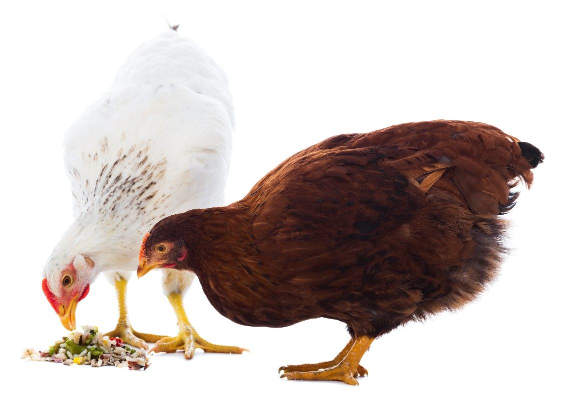

Unidade 8
Os regimes alimentares e o habitat dos animais

Slide 2
Seleciona em cada frase a opção correta

Slide 3
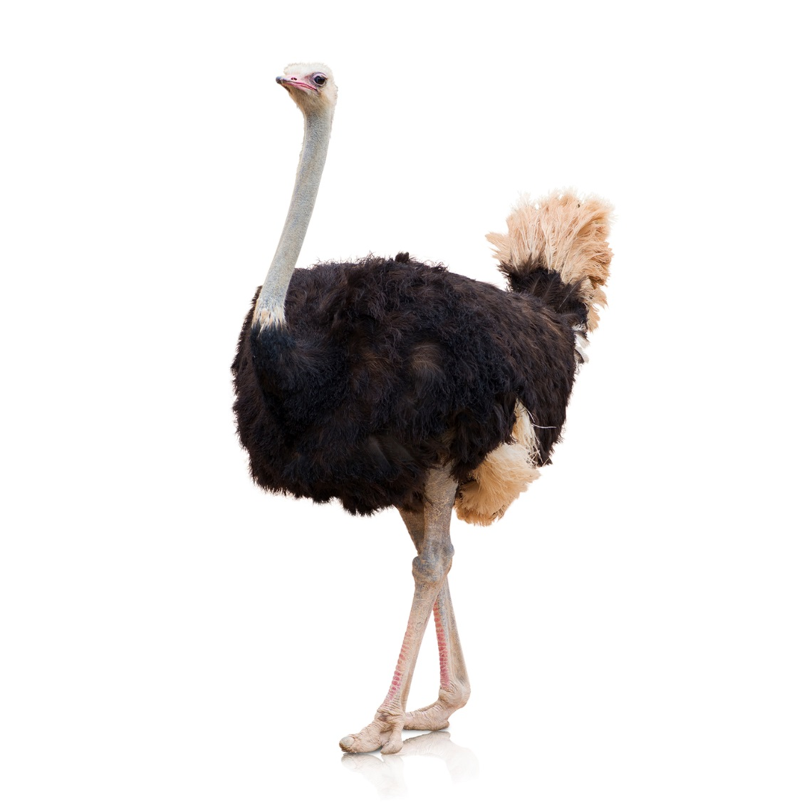
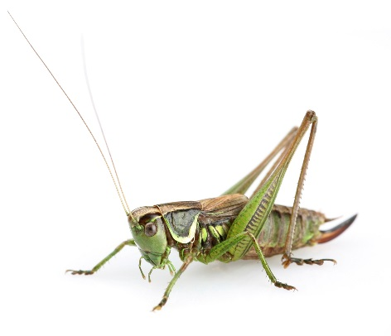
1. O gafanhoto / avestruz é um animal omnívoro.

Slide 4
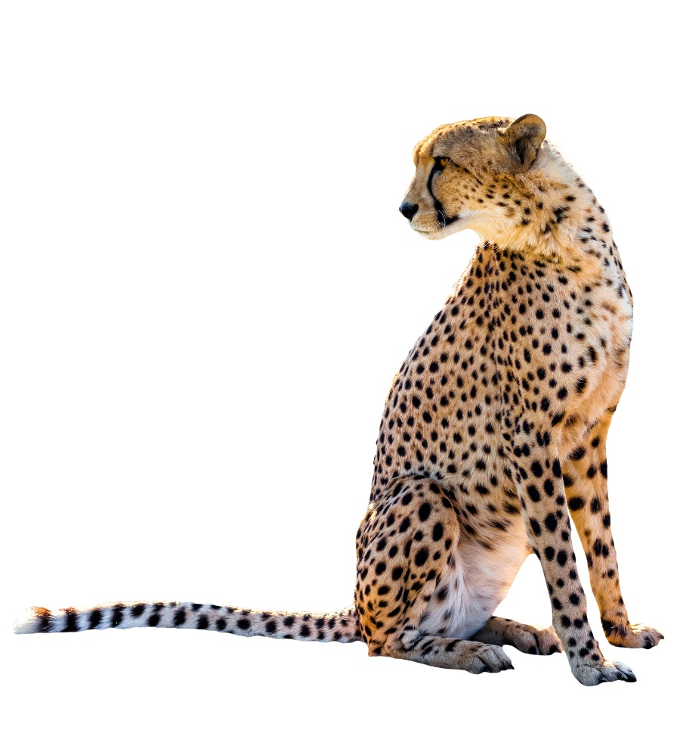
2. Na chita, os dentes caninos / incisivos são muito desenvolvidos.

Slide 5
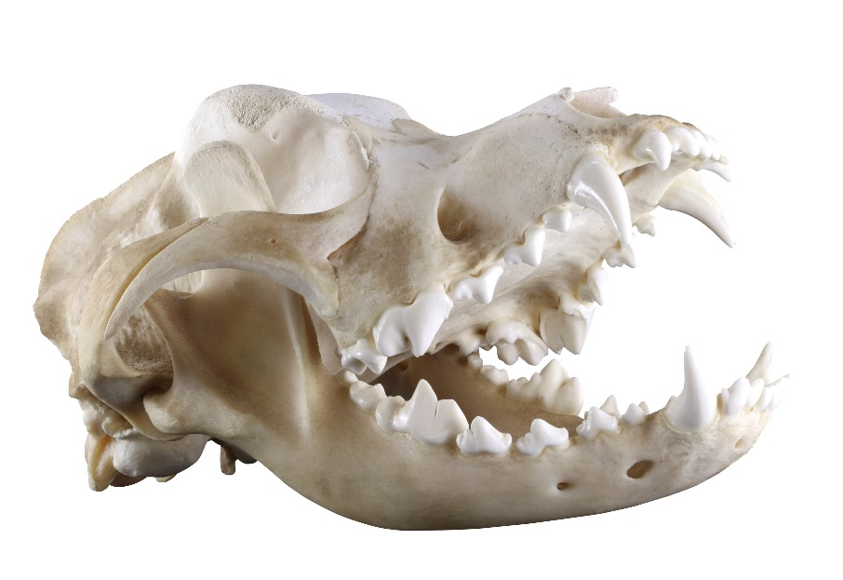
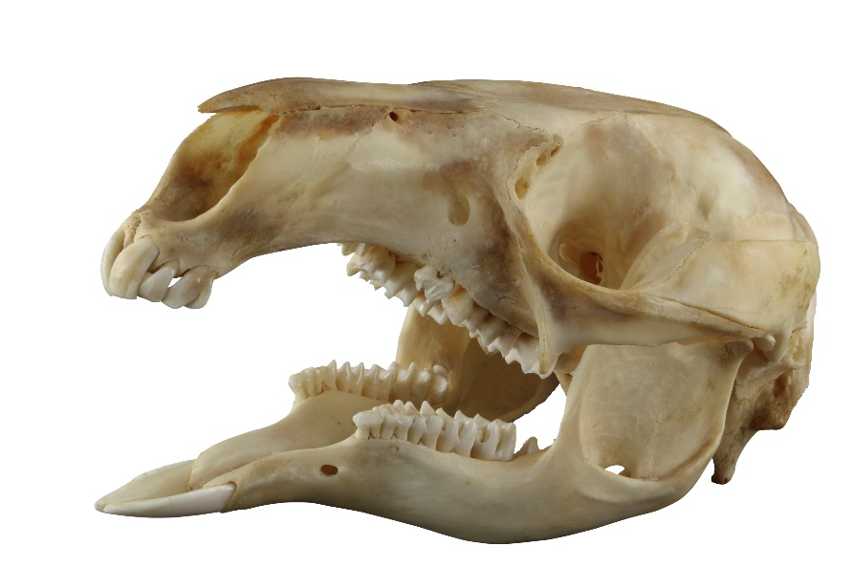
3. O regime alimentar dos animais que têm barra ou diastema é carnívoro / herbívoro.

Slide 6
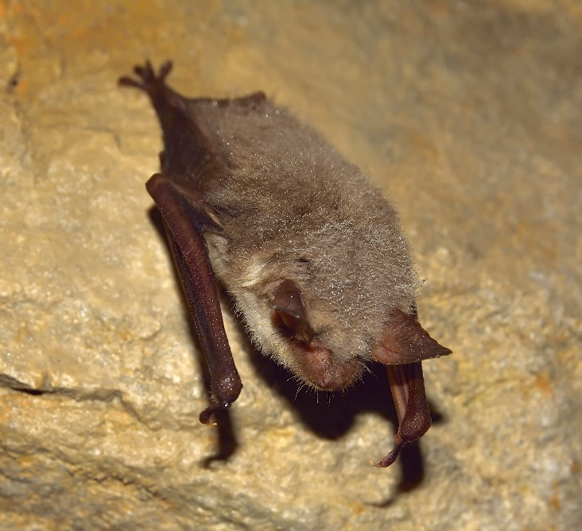
4. O tipo de regime alimentar de um animal que tem todos os dentes do mesmo tamanho e aguçados é insetívoro / frugívoro.

Slide 7
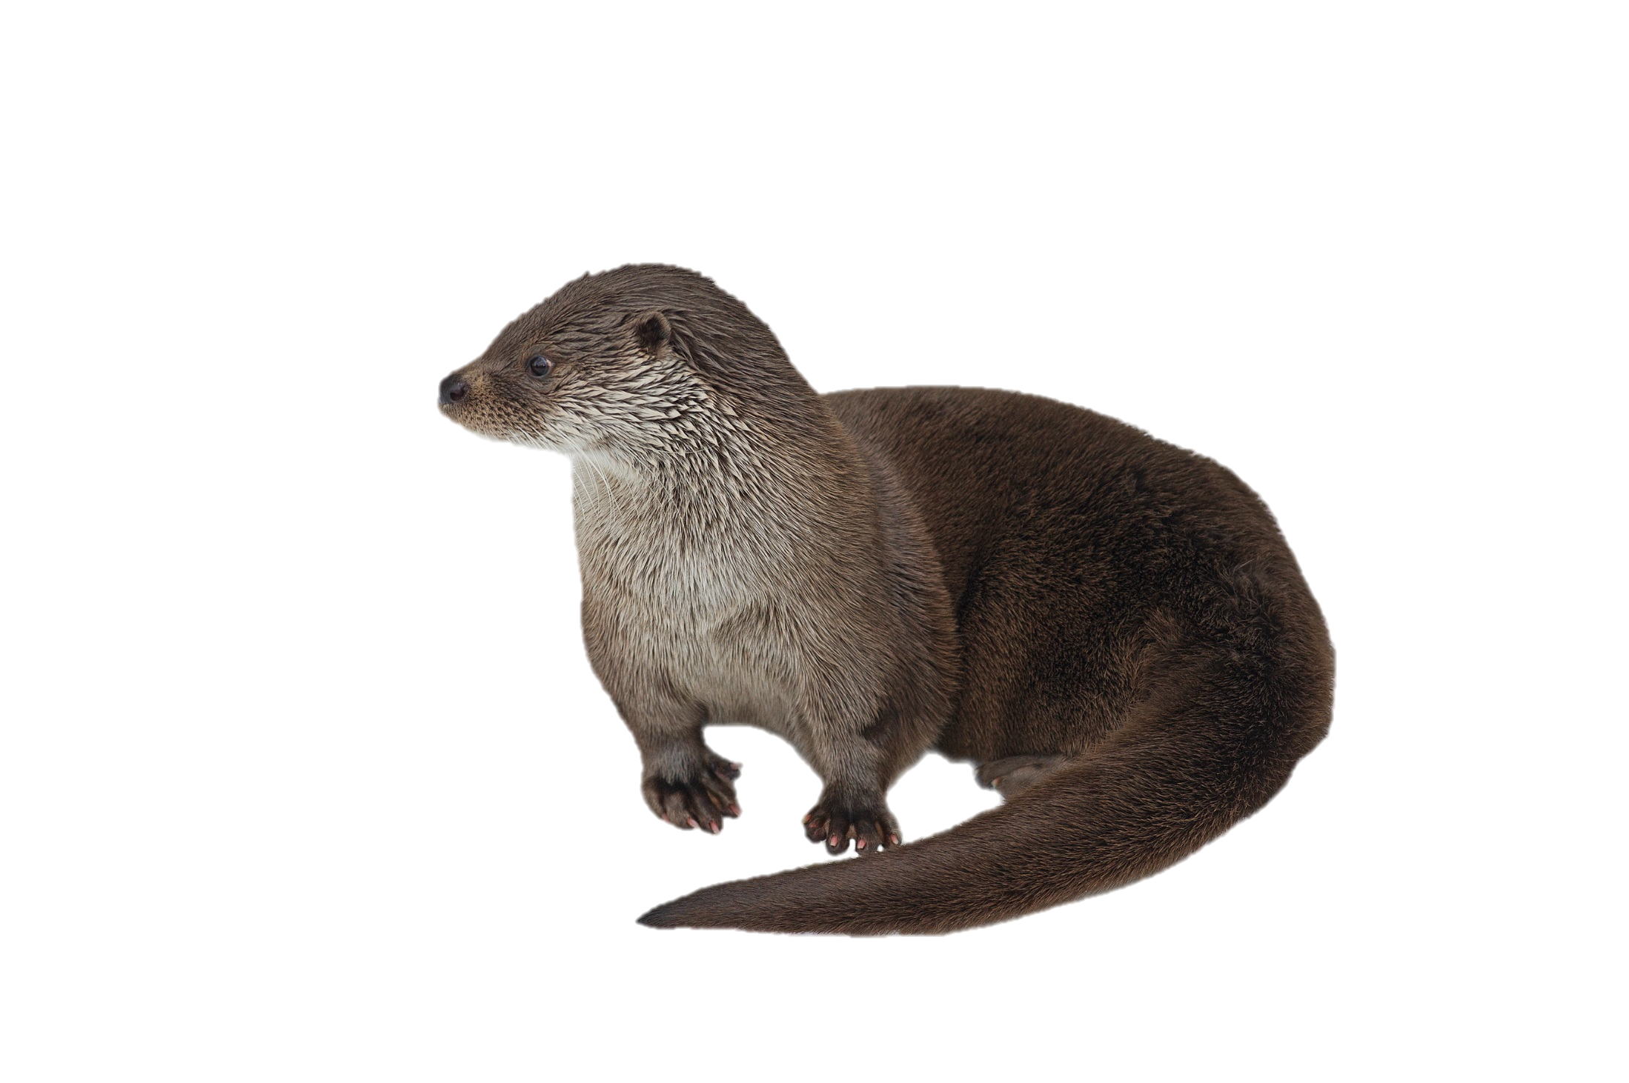
5. A lontra alimenta-se de peixes: é um animal frugívoro / piscívoro.

Slide 8
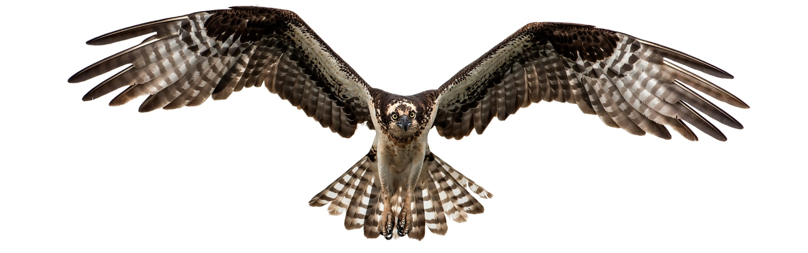
6. O bico da águia está adaptado à captura de presas: é forte e curvo / comprido e pontiagudo.

Slide 9
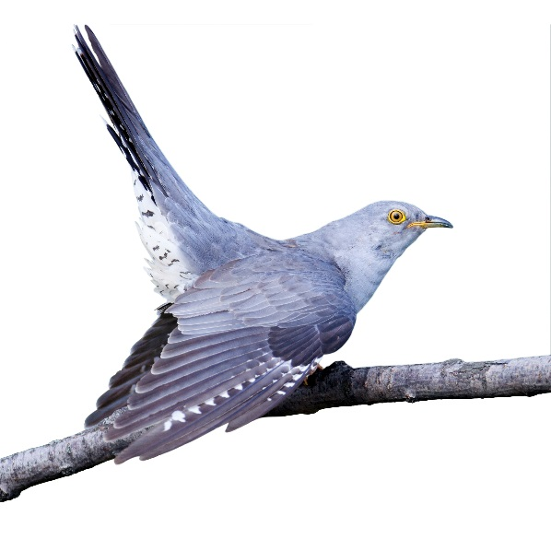
7. O cuco é uma ave trepadora: as suas patas apresentam membrana interdigital / dois dedos virados para a frente e dois para trás.

Slide 10
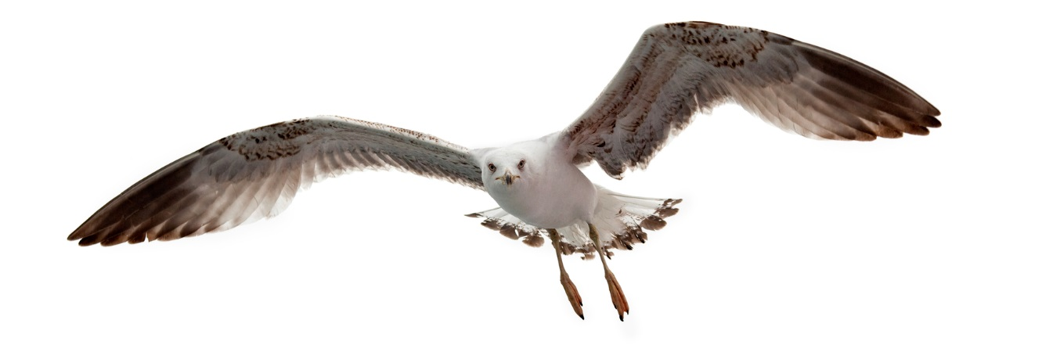
8. Nas gaivotas, a membrana interdigital ajuda / não ajuda na procura de alimentos.

Slide 11
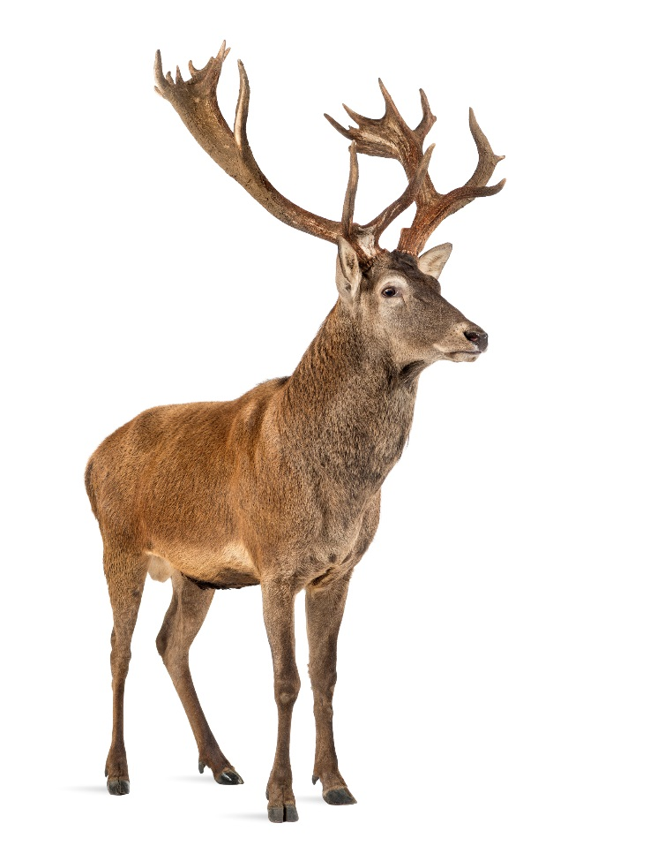
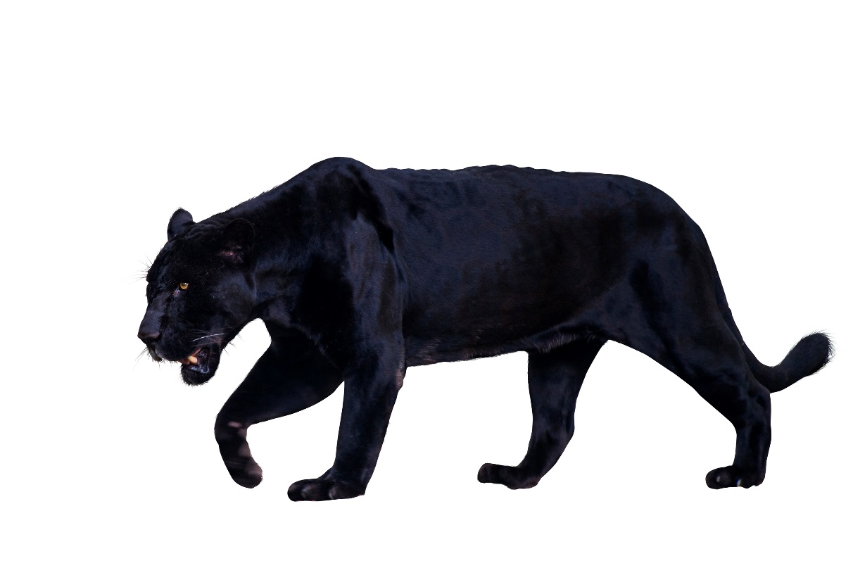
9. A deslocação, escolha, colheita e ingestão são as etapas que apresentam os animais carnívoros / herbívoros na obtenção de alimento.

Slide 12
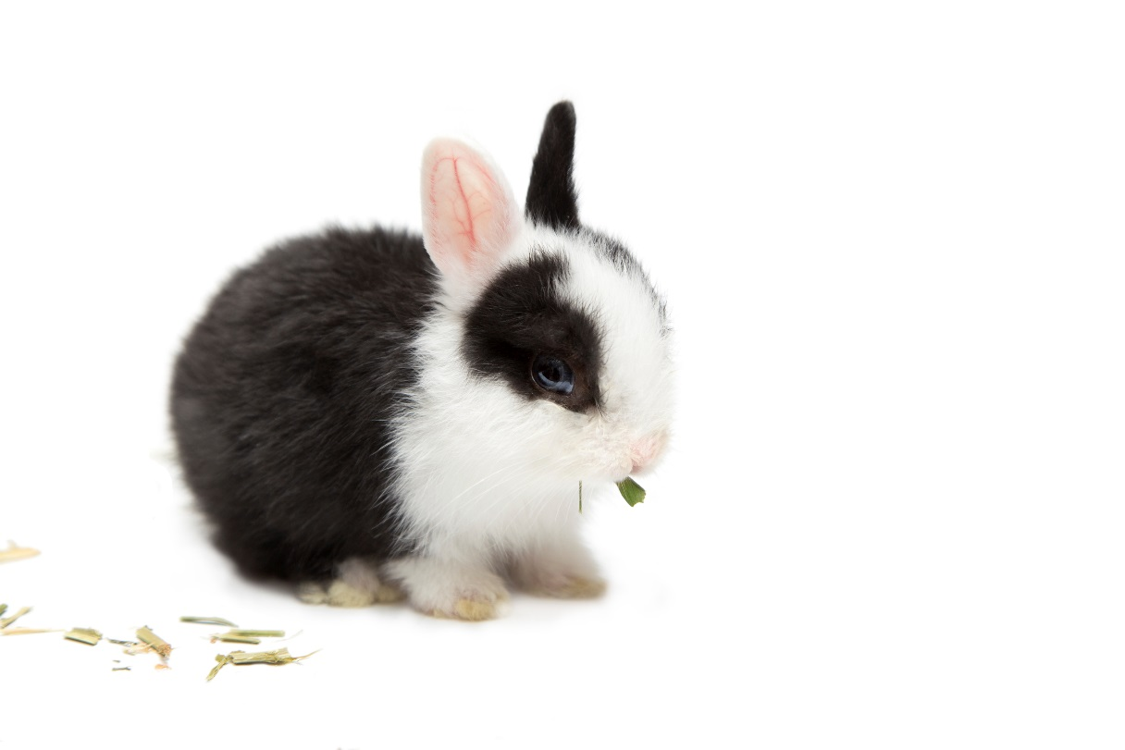
10. A audição / visão é o sentido que um herbívoro precisa de ter muito apurado enquanto procura e consome o seu alimento.

Slide 13
Correção
Cada resposta correta vale 1 ponto.

Slide 14
1. O avestruz é um animal omnívoro.

Slide 15
2. Na chita, os dentes caninos são muito desenvolvidos.

Slide 16
3. O regime alimentar dos animais que têm barra ou diastema é herbívoro.

Slide 17
4. O tipo de regime alimentar de um animal que tem todos os dentes do mesmo tamanho e aguçados é insetívoro.

Slide 18
5. A lontra alimenta-se de peixes: é um animal piscívoro.

Slide 19
6. O bico da águia está adaptado à captura de presas: é forte e curvo.

Slide 20
7. O cuco é uma ave trepadora: as suas patas apresentam dois dedos virados para a frente e dois para trás.

Slide 21
8. Nas gaivotas, a membrana interdigital ajuda na procura de alimentos.

Slide 22
9. A deslocação, escolha, colheita e ingestão são as etapas que apresentam os animais herbívoros na obtenção de alimento.

Slide 23
10. A audição é o sentido que um herbívoro precisa de ter muito apurado enquanto procura e consome o seu alimento.

Slide 24
Quantos pontos conseguiste?
Verifica a tua classificação.
1-2 Fraco
3-4 Não satisfaz
5-6 Satisfaz
7-8 Bom
9-10 Muito Bom

